Slide 1
Ch01_03
pass 강의 목록

Slide 2
3강
VSCode 설치 및 설정 (2:00)
VSCode 플러그인 설치 및 VSCode 설명(3:00)
git 설치 및 설정 (8:00)
git bash(콘솔) 오픈방법 (10:30)
jdk 설치 및 설정방법 (11:30)
JDK 환경변수 설정 잘 됐는지 알아보는 방법 (CMD-14:30)
tomcat 설치 및 설정 (15:30)
cmd로 톰캣 실행하는 방법 (16:00)
sts3설치 및 설정 (20:30)
sts3 Spring Boot Project/Spring Project 차이

Slide 3
(09:00)
git - Master브랜치 / Main브랜치 차이

Slide 4
3강
차이 없음
1. master 브랜치 이름이 부적절 하다고 해서 main 브랜치로 바뀌는 추세

Slide 5
(14:00)
환경변수-java_home 생성하는 이유

Slide 6
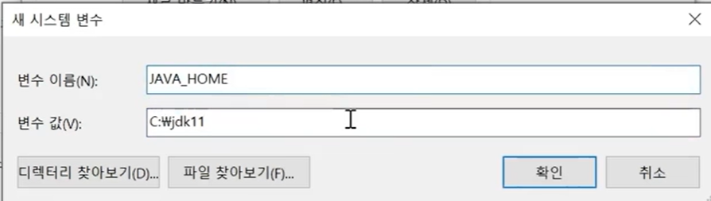
3강- 환경변수-java_home 생성하는 이유
톰캣을 위해서
톰캣이 JDK가 어디에 설치돼 있는지 알아야 하기 때문에 설정해줌

Slide 7
(21:30)
sts3 실행했을 때 실행이 안되는 경우

Slide 8

sts3 실행 시 위와 같은 화면이 나오지 않는다면
jdk환경변수 설정을 확인해야 한다

Slide 9
(22:30)
sts3
Spring Boot Project/Spring Project 차이

Slide 10
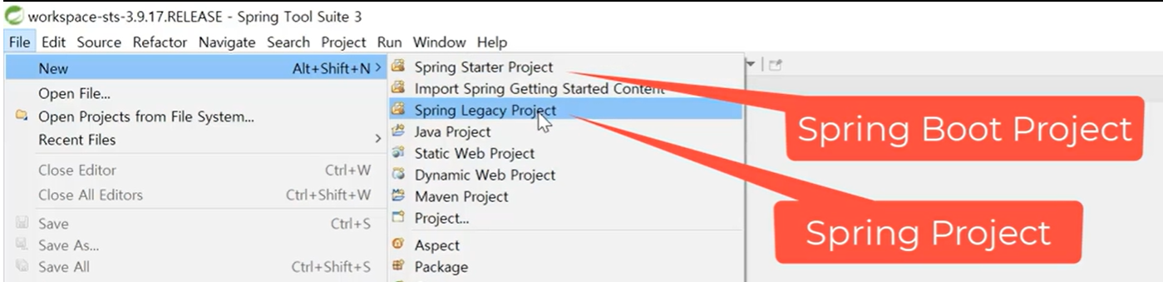
Spring Boot Project = Spring Boot 프로젝트 생성
Spring Project = Spring 프로젝트 생성
(참고)
sts3 / sts4 차이 = Spring Project 유무 (sts3에만 Spring Project가 있다)

Slide 11
(23:00)
Spring 프로젝트 생성 시
Spring MVC Project 항목이 보이지 않을 경우

Slide 12
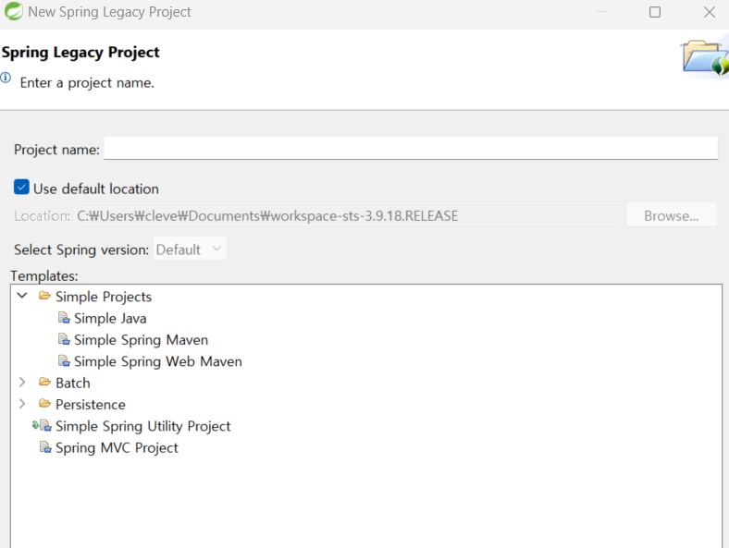
원래 저게 보여야 하는데

Slide 13
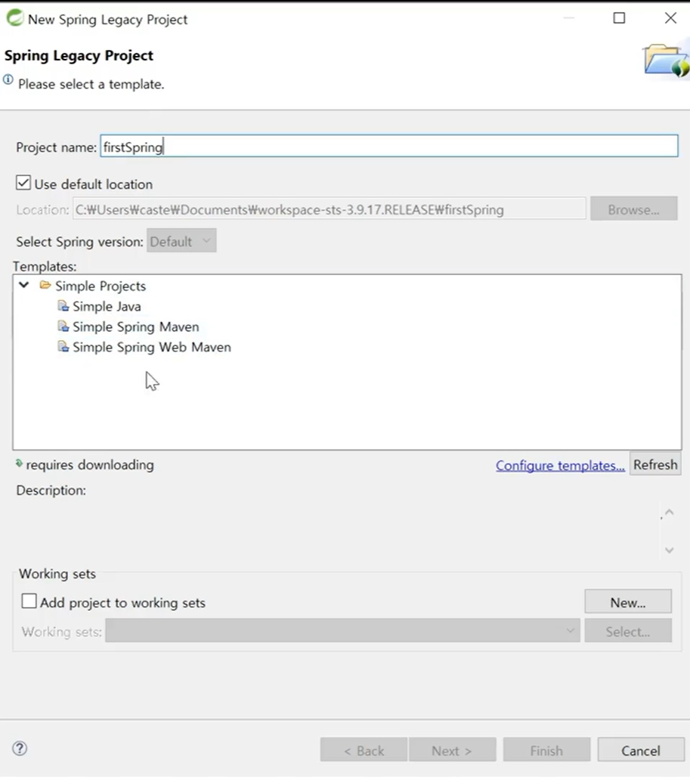
이따구로 보일 수도 있음
이럴땐

Slide 14
템플릿 설정 눌러서

Slide 15
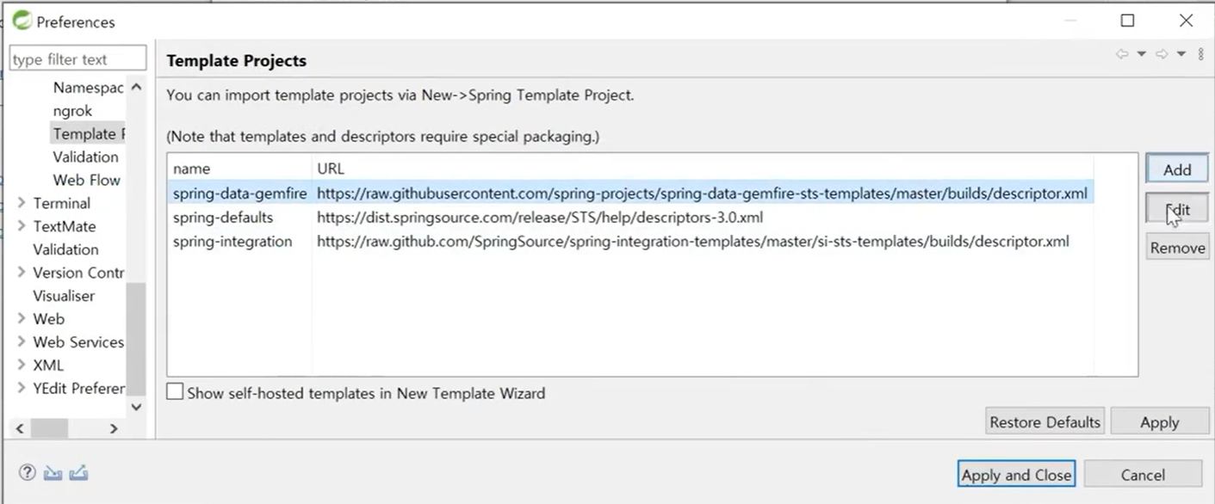
1,3번 삭제

Slide 16
그리고 sts 재부팅 진행

Slide 17
그럼 다시 이렇게 보이는데
우리는 Spring MVC Project 클릭해서
만들면 됨

